Slide 1
Pyspark
Com DataFrame

Slide 2
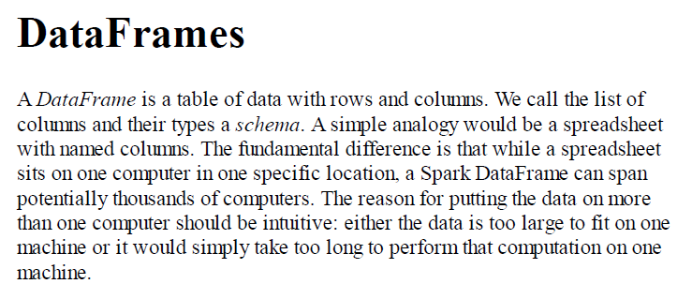
DataFrame
Fonte: The Definitive Guide

Slide 3
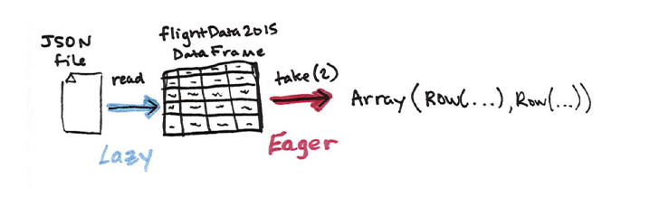
DataFrame
Fonte: The Definitive Guide

Slide 4
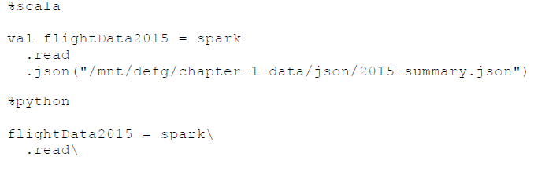
DataFrame - Create
Fonte: The Definitive Guide

Slide 5
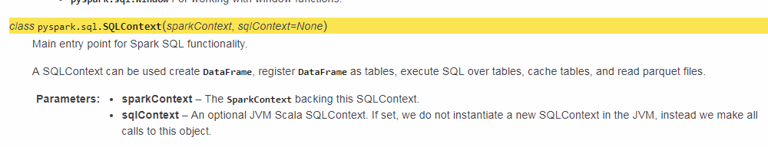
DataFrame – SQL (SQLContext
Fonte: Documentação Oficial

Slide 6
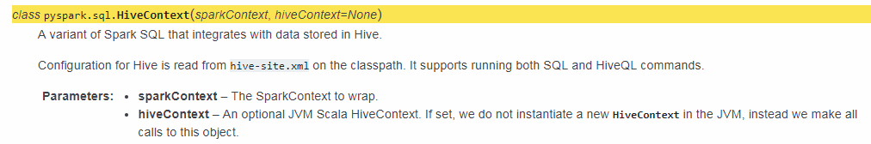
DataFrame – SQL (SQLContext
Fonte: Documentação Oficial

Slide 7
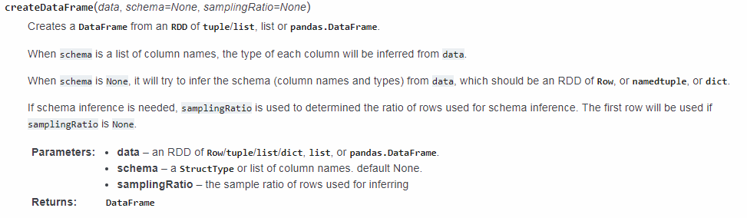
DataFrame - Load
Fonte:: Documentação Oficial

Slide 8
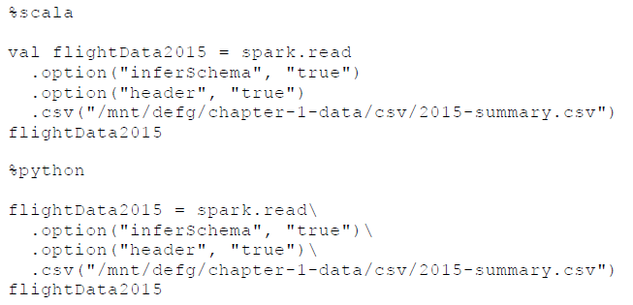
DataFrame - Load
Fonte: The Definitive Guide

Slide 9
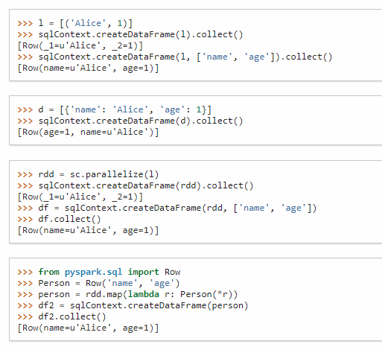
DataFrame - Create
Fonte: Documentação Oficial

Slide 10
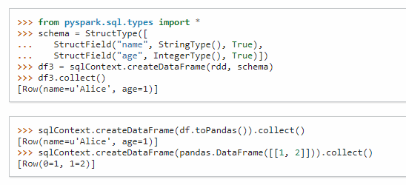
DataFrame - Create
Fonte: Documentação Oficial

Slide 11
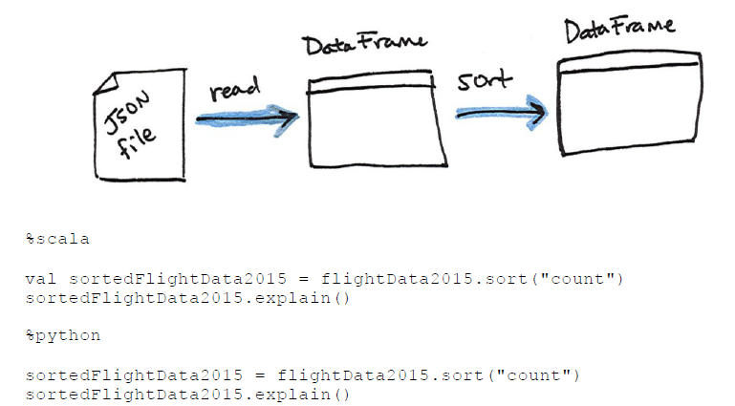
DataFrame - Sort
Fonte: The Definitive Guide

Slide 12
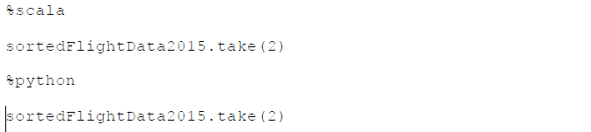

DataFrame - Sort
Fonte: The Definitive Guide

Slide 13
DataFrame - Sort
Fonte: The Definitive Guide

Slide 14
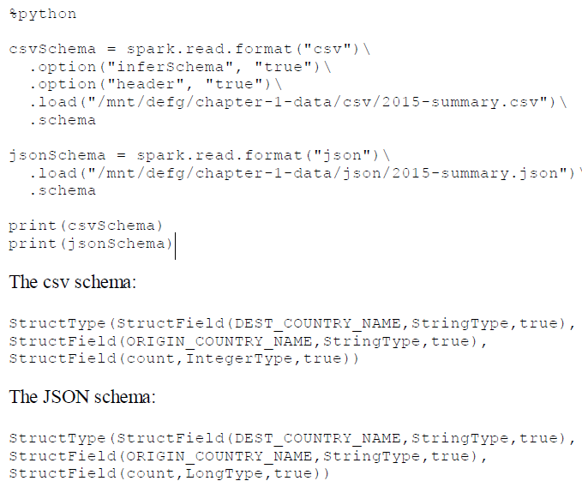
DataFrame - Schema
Fonte: The Definitive Guide

Slide 15
Exercícios Ex1:
Crie um dataframe a partir do arquivo dataset_v1.csv, utilizando biblioteca da Databricks
Print o schema deste dataframe
Crie um novo data frame do arquivo dataset_v2.csv, sendo que você deve passar o schema explicitamente.
Crie um dataframe a partir do arquivo dataset_v2.csv com base num RDD

Slide 16
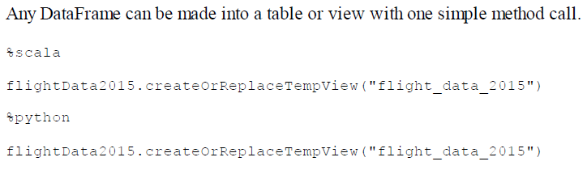
DataFrame - SQL
Fonte: The Definitive Guide

Slide 17
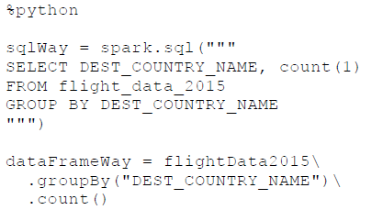
DataFrame - SQL
Fonte: The Definitive Guide

Slide 18
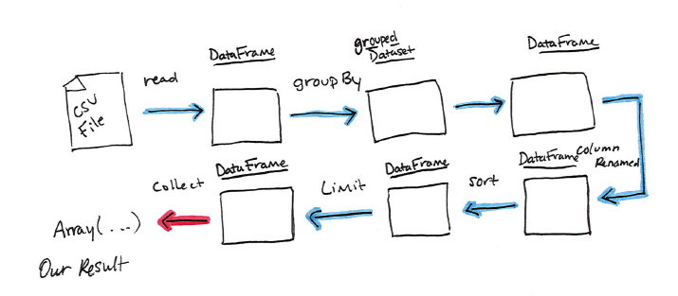
DataFrame – SQL Agregações
Fonte: The Definitive Guide

Slide 19
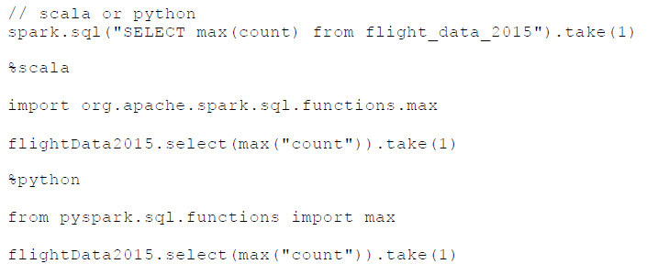
DataFrame – SQL Agregações
Fonte: The Definitive Guide

Slide 20
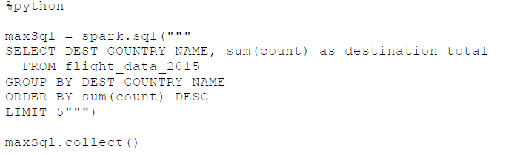
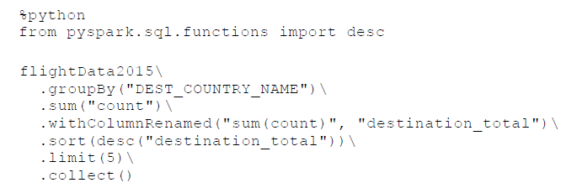
DataFrame – SQL Agregações
Fonte: The Definitive Guide

Slide 21
DataFrame – SQL Agregações
Fonte: The Definitive Guide

Slide 22
DataFrame – SQL Agregações
Fonte: The Definitive Guide

Slide 23
Exercícios Ex2:
Crie um data frame a partir do arquivo dataset_v1.csv
Crie uma tabela temporária e execute um “selec * from table”
Mostre o resultado do seu select
Faça um agrupamento por data
Faça a somatória do campo valor
Mostre os seguintes dados agrupados pelo campo data e timestamp
Media
Mediana
Quartil
Total
Variância
Desvio Padrão
Faça um describe pelo campo data e timestamp

Slide 24
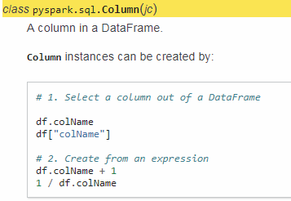
DataFrame – Colunas e Linhas
Fonte: Documentação Oficial

Slide 25
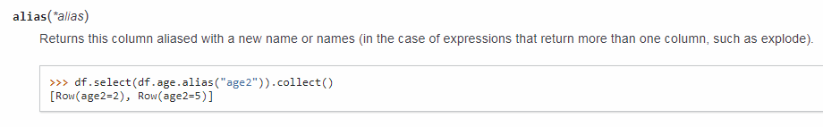
DataFrame – Colunas e Linhas
Fonte: Documentação Oficial

Slide 26
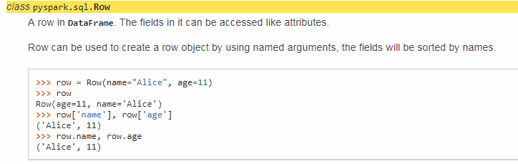
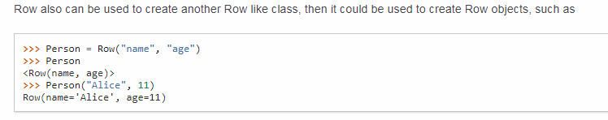
DataFrame – Colunas e Linhas
Fonte: Documentação Oficial

Slide 27
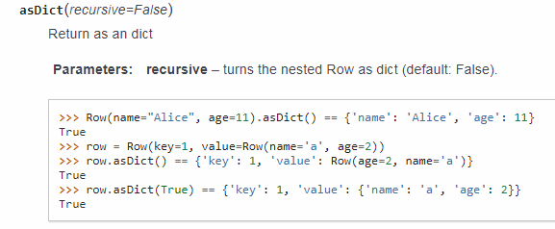
DataFrame – Colunas e Linhas
Fonte: Documentação Oficial

Slide 28
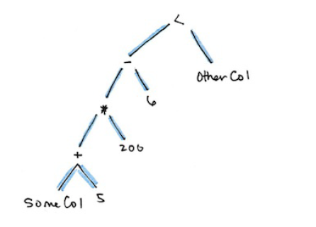
DataFrame – Expressões em Colunas
Fonte: The Definitive Guide

Slide 29
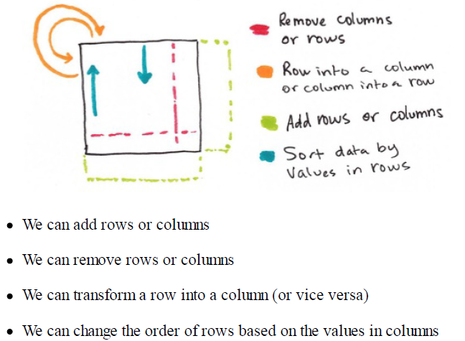
DataFrame – Transformações em DataFrame
Fonte: The Definitive Guide

Slide 30
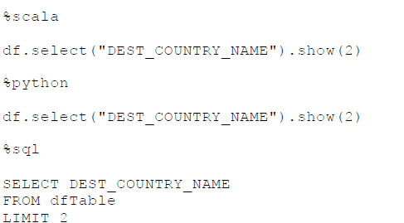
DataFrame – Select & SelectExpr
Fonte: The Definitive Guide

Slide 31
DataFrame – Select & SelectExpr
Fonte: The Definitive Guide

Slide 32
DataFrame – Select & SelectExpr
Fonte: The Definitive Guide

Slide 33
DataFrame – Select & SelectExpr
Fonte: The Definitive Guide

Slide 34
DataFrame – Select & SelectExpr
Fonte: The Definitive Guide

Slide 35
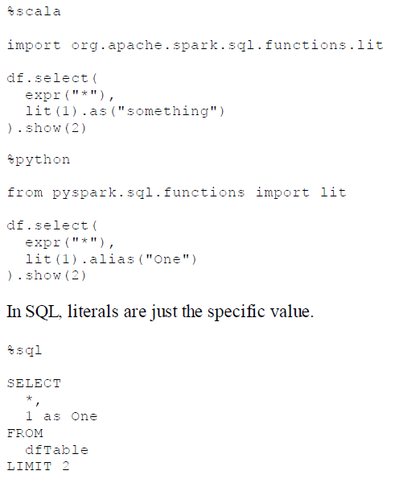
DataFrame – Literal
Fonte: The Definitive Guide

Slide 36
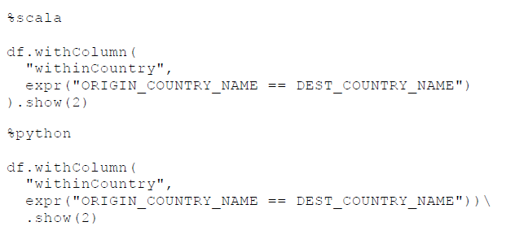
DataFrame – Adicionar Colunas
Fonte: The Definitive Guide

Slide 37
DataFrame – Renomear
Fonte: The Definitive Guide

Slide 38
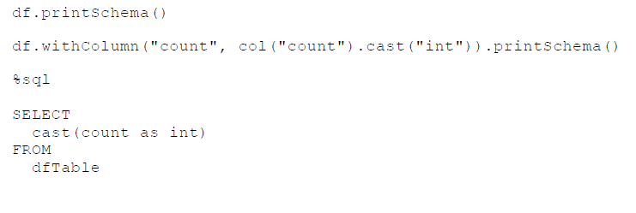
DataFrame – Cast
Fonte: The Definitive Guide

Slide 39
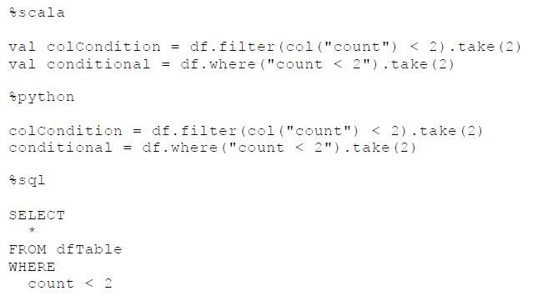
DataFrame – Filtrar
Fonte: The Definitive Guide

Slide 40
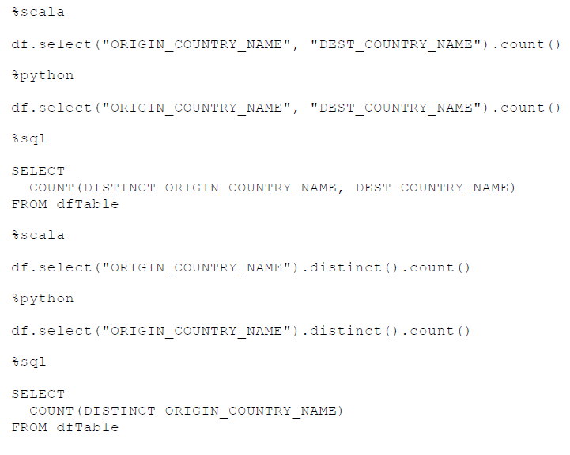
DataFrame – Distinct
Fonte: The Definitive Guide

Slide 41
Exercícios Ex3:
Crie um dataframe com base no arquivo dataset_v1.csv
Crie as seguintes colunas
Dia
Mês
Ano
Crie uma coluna com a seguinte informação:
Semestre:
Informe se a data é do primeiro ou segundo semestre
Crie uma coluna chamada “Literal” e insira seu nome
Renomeie essa coluna para “meu_nome”
Crie um dataframe apenas com os dados de janeiro

Slide 42
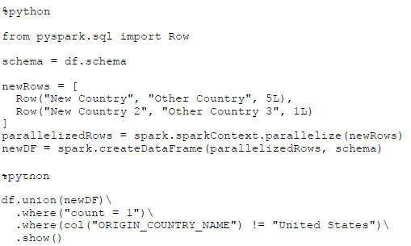
DataFrame – Union dois DataFrames
Fonte: The Definitive Guide

Slide 43

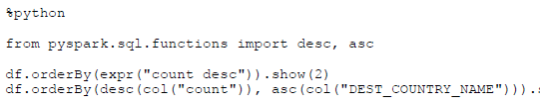
DataFrame – Ordenar
Fonte: The Definitive Guide

Slide 44
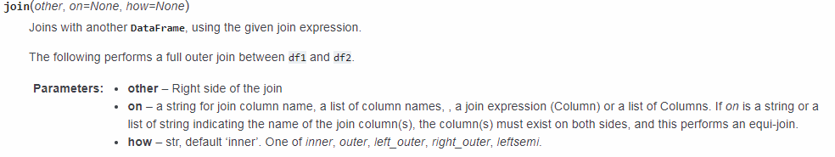
DataFrame – Join
Fonte: The Definitive Guide

Slide 45
DataFrame – Join
Fonte: The Definitive Guide

Slide 46
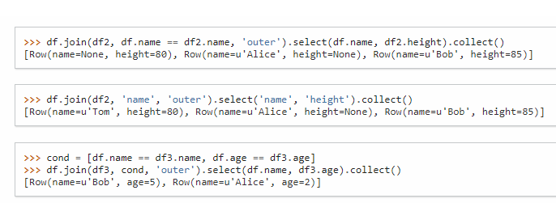
DataFrame – Join
Fonte: The Definitive Guide

Slide 47
DataFrame – Join
Fonte: The Definitive Guide

Slide 48
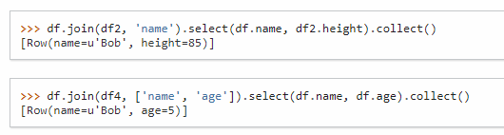
DataFrame – Join
Fonte: Documentação Oficial

Slide 49
Exercícios Ex4:
Crie um único dataframe com base nos arquivos contidos na pasta “ANO”.
Crie um data frame com base no arquivo chamado numbers.csv
Faça a junção dos dois data frames com base na parte inteira do campo value
Crie um campo chamado Data/Hora atráves do campo Timestamp que deve estar no formato (MM-DD-YYYY HH:MM)
Crie uma coluna que contenha o quadrado do campo value

